Slide 1



Risultati interviste utenti/stakeholder
Come raccontare la prospettiva dell’utente
https://designers.italia.it/kit/interviste-utenti-stakeholder/
Licenza CC BY-SA 4.0

Slide 2

Istruzioni
Prepara un documento che riassume le informazioni raccolte durante le interviste:
01
02
03
04
Descrivi in breve il protocollo di ricerca che hai utilizzato e il panel coinvolto dando evidenza ai temi della ricerca e ai risultati del questionario di reclutamento.
Riassumi i temi principali emersi dalla ricerca, ovvero le ispirazioni, necessità o criticità trasversali, condivise da tutti i partecipanti.
Descrivi i principali archetipi di comportamento individuati, raccontando il loro profilo e la mappatura della loro esperienza attuale di interazione con il servizio.
Trasforma i temi e le criticità individuate in una serie di opportunità progettuali, che stabiliscono una direzione su cui lavorare coerente con quanto emerso durante le attività di ricerca.

Slide 3
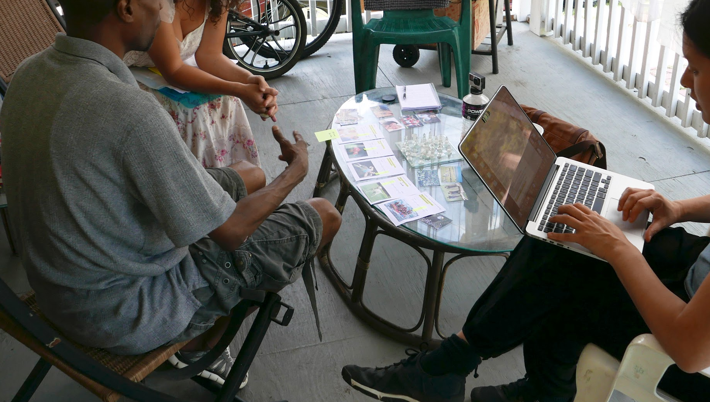
Data
Nome del progetto
AUTORE DELLA RICERCA QUALITATIVA

Slide 4
Indice
Questo report di ricerca descrive le evidenze della ricerca e presenta le opportunità di intervento emerse.
INDICE DEI CONTENUTI
PANORAMICA DELLA RICERCA
TEMI EMERSI
CONCLUSIONI
pag. 00
pag. 00
pag. 00

Slide 5
Panoramica della ricerca
Partecipanti e metodi
di ricerca utilizzati

Slide 6
Obiettivo
Scrivi qui l’obiettivo della
ricerca utente condotta
Indica i macro-temi affrontati
…
…
...

Slide 7
Protocollo di ricerca
Svolgimento della ricerca:
01
02
03
QUESTIONARIO DI RECLUTAMENTO
INTERVISTE INDIVIDUALI
ANALISI DEI RISULTATI
Abbiamo distribuito il questionario tramite [canale] per raggiungere i [target], ricevendo 00 risposte
Sono state somministrate 00 interviste strutturate/semi-strutturate coinvolgendo i partecipanti in presenza/da remoto (durata 1 ora circa)
Le evidenze sono state raccolte e rielaborate trasversalmente in modo da identificare i 00 temi chiave

Slide 8
Protocollo di ricerca
PARAMETRI DEMOGRAFICI
ETÀ: n° 00/TOT < 18; n° 00/TOT 19-30; n° 00/TOT 31-40; n° 00/TOT 41-50
n° 00/TOT 51-60
n° 00/TOT > 60
GENERE: n° 00/TOT uomini; n° 00/TOT donne; n° 00/TOT altro
PROVENIENZA: da customizzare in base granularità della domanda posta
Composizione del campione:
n° 00
Totale partecipanti
→ collegamento al questionario di reclutamento utilizzato

Slide 9
Temi emersi
Informazioni e necessità chiave
rilevate durante la ricerca

Slide 10
Protocollo di ricerca
PROPENSIONE ALL’USO DEL SERVIZIO DIGITALE
COMPETENZE DIGITALI: n° 00/TOT scarse; n° 00/TOT sufficienti; n° 00/TOT buone; n° 00/TOT ottime
UTILIZZO DEL SERVIZIO n° 00/TOT quasi mai; n° 00/TOT saltuariamente; n° 00/TOT regolarmente;
n° 00/TOT spesso
Composizione del campione:
n° 00
Totale partecipanti
→ collegamento al questionario di reclutamento utilizzato

Slide 11
Temi emersi
Durante la ricerca è emerso che...
TEMA 01
TEMA 02
TEMA 03
….
Descrivere in maniera concisa l’aspetto principale emerso rispettivamente a questo tema.
Descrivere in maniera concisa l’aspetto più importante emerso rispettivamente a questo tema.
Descrivere in maniera concisa l’aspetto più importante emerso rispettivamente a questo tema.
...

Slide 12
Temi emersi
TEMA 01
Aspetto principale
FOTO/SCHERMATA EVOCATIVA O TRATTA DALLE INTERVISTE
Descrizione dettagliata degli aspetti emersi rispetto a questa tematica
“Citazione tratta dalle interviste”
NOME FITTIZIO, ETÀ E PROVENIENZA

Slide 13
Temi emersi
TEMA 02
Aspetto principale
FOTO/SCHERMATA EVOCATIVA O TRATTA DALLE INTERVISTE
Descrizione dettagliata degli aspetti emersi rispetto a questa tematica
“Citazione tratta dalle interviste”
NOME FITTIZIO, ETÀ E PROVENIENZA

Slide 14
Temi emersi
TEMA 03
Aspetto principale
FOTO/SCHERMATA EVOCATIVA O TRATTA DALLE INTERVISTE
Descrizione dettagliata degli aspetti emersi rispetto a questa tematica
“Citazione tratta dalle interviste”
NOME FITTIZIO, ETÀ E PROVENIENZA

Slide 15
Conclusioni
Riflessioni e spunti per potenziali interventi migliorativi

Slide 16
Conclusioni
In futuro sarebbe bene...
TEMA 01
TEMA 03
TEMA 03
...
...
...
...
...

Slide 17
Quest'opera, realizzata per il progetto Designers Italia, è distribuita con Licenza Creative Commons Attribuzione - Condividi allo stesso modo 4.0 Internazionale. Copyright (c) 2021 Presidenza del Consiglio dei Ministri - Dipartimento per la trasformazione digitale. Per rispettare i termini della licenza lascia questo testo/questa slide nella tua versione.

